Slide 1

Mini Redis 大作业展示
第二组：高晨昊 曾楚芮 刘子鸣

Slide 2
目 录
01-总体： 功能支持
C O N T E N T
02-进阶一：AOF实现持久化
03-进阶二：Redis 主从架构
04-进阶三：Redis Cluster
05-Cli接口和功能验证
06-额外实现：Graceful Exit + Transaction

Slide 3
总体：功能支持
基本指令
主从架构
事务
Set(expire)
Get
Del
Ping
Subscribe
Publish
批量提交
原子操作
高负载读
问题：主从同步
AOF
Redis-cluster集群
异步有缓冲写
数据恢复
Graceful exit
写分发：按key分摊
Proxy自动控制

Slide 4
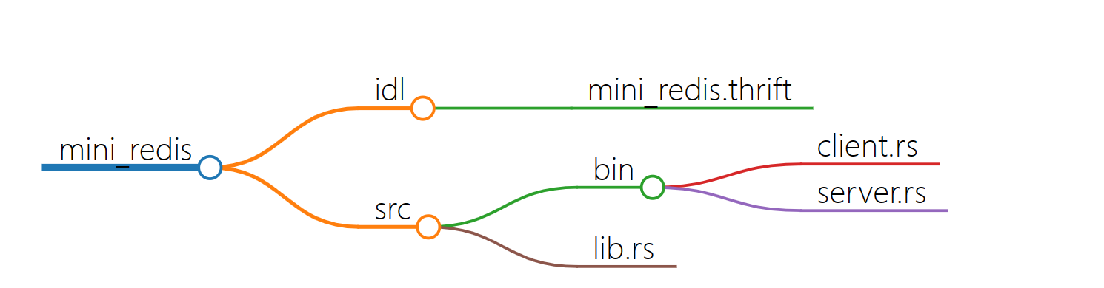
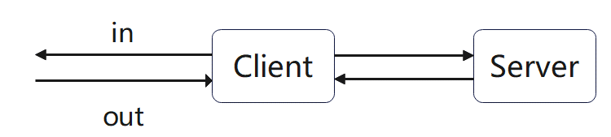
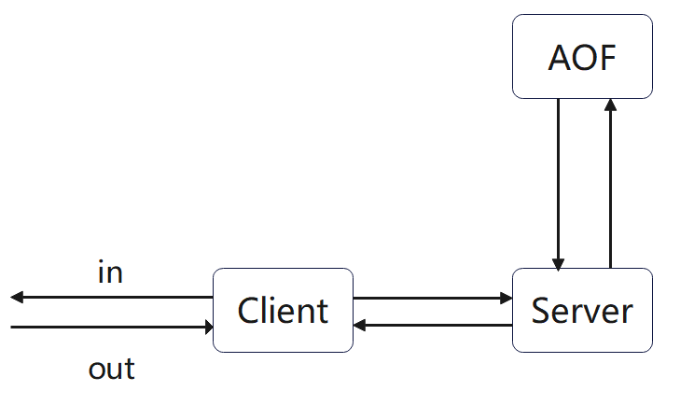
基础：Mini Redis → 进阶一：AOF实现持久化
现有条件
Volo实现的mini-redis
支持set get ping del sub pub等指令
位于中间件中的过滤器
有缓冲写AOF
只针对set和del指令
无视expired set
使用buf，提高效率
关闭前将未同步的buf写出

Slide 5
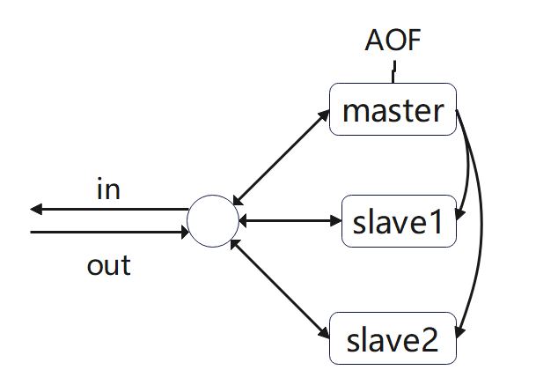
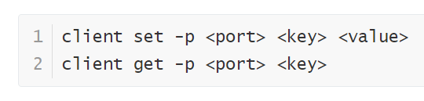

进阶二：Redis主从架构
应对高负载读
主节点写，从节点读，主节点负责将写扩散
关键：同步和扩散
方法：register和异步写扩散

Slide 6
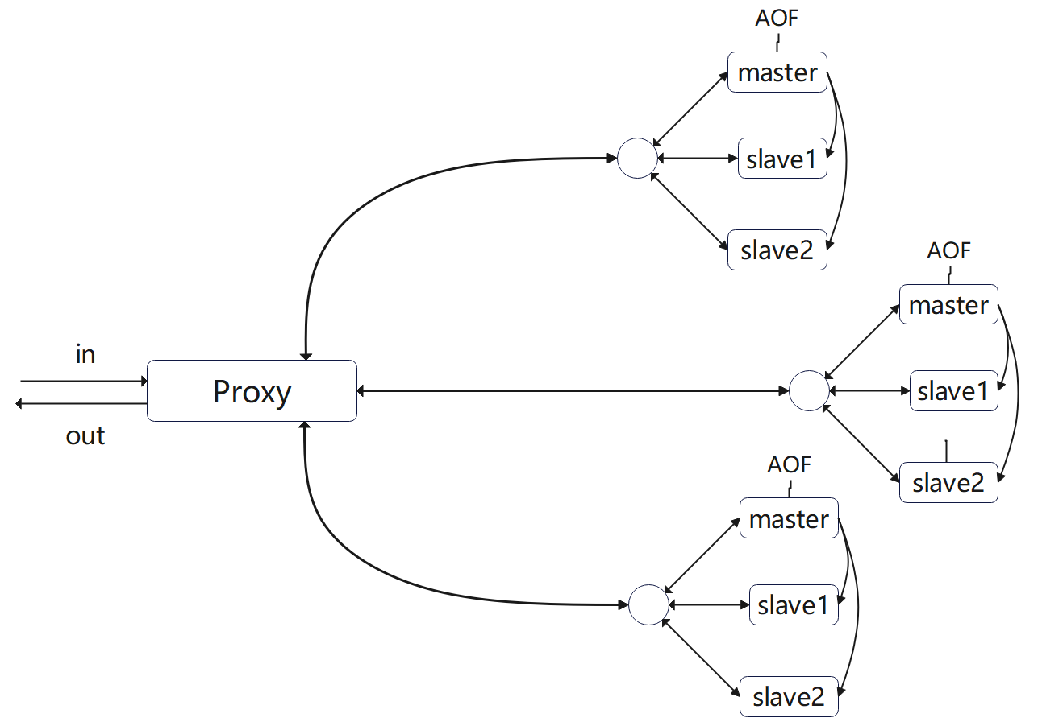
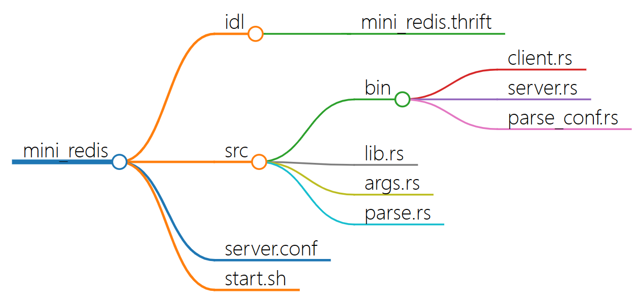
进阶三：Redis Cluster
Cluster集群
痛点：主从架构没办法应对大量的写
方案：构造多个主从架构，让不同的主从对处理不同key的写操作
关键：proxy负责接收所有请求并且转发到合适的节点处理
谁来写？用key决定
谁来读？由key得到对应的主从架构，然后让所有节点分摊读操作
分摊方式：计数器控制

Slide 7
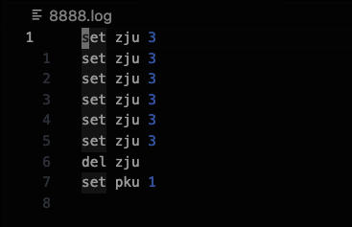
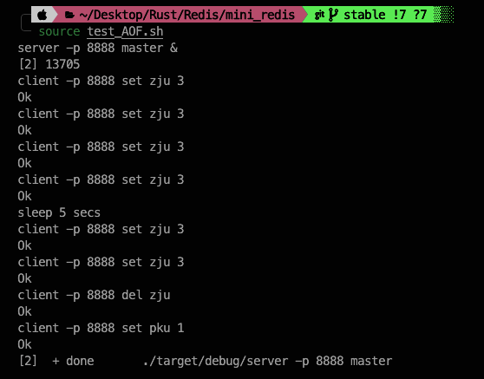
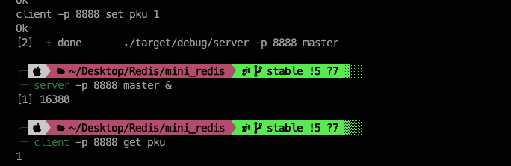
Cli接口和功能验证——AOF

Slide 8
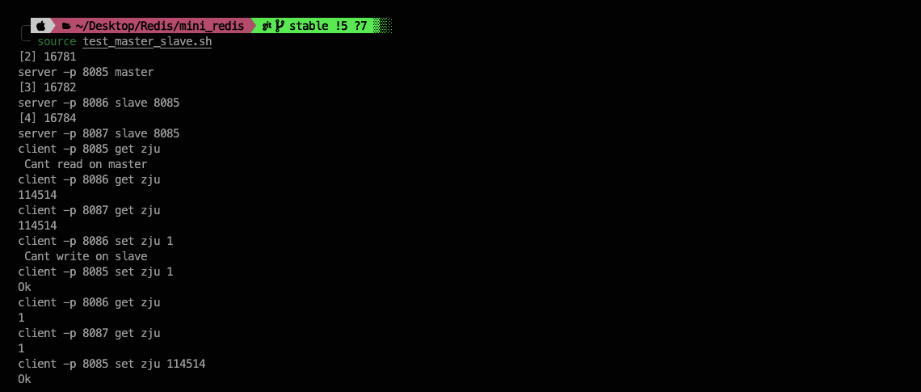
Cli接口和功能验证——Redis主从架构

Slide 9
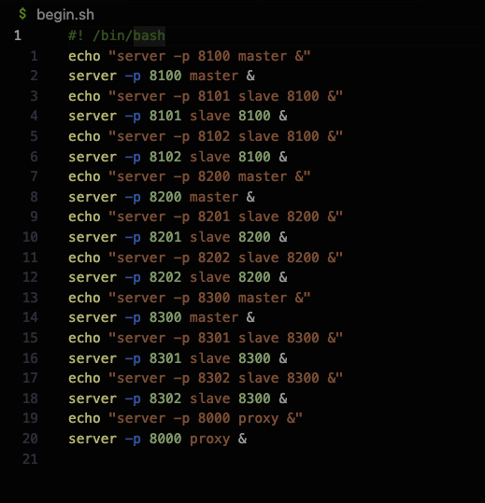
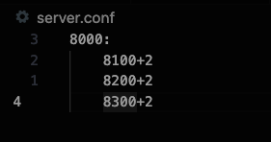
Cli接口和功能验证——Cluster集群

Slide 10
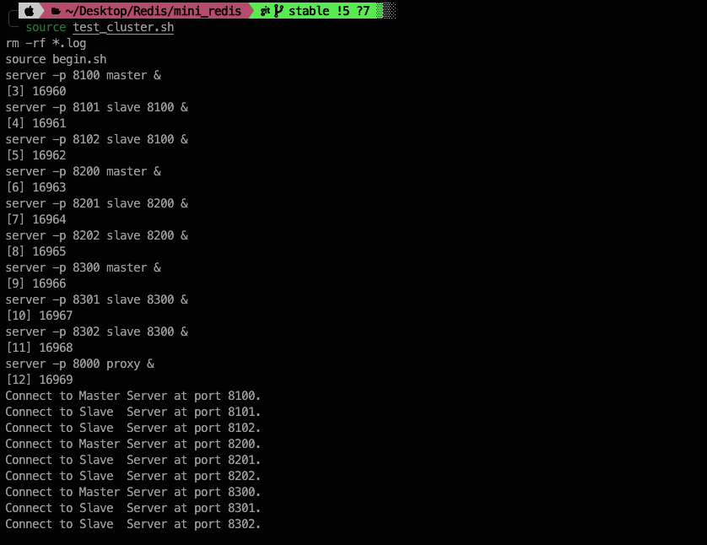
Cli接口和功能验证——Cluster集群

Slide 11
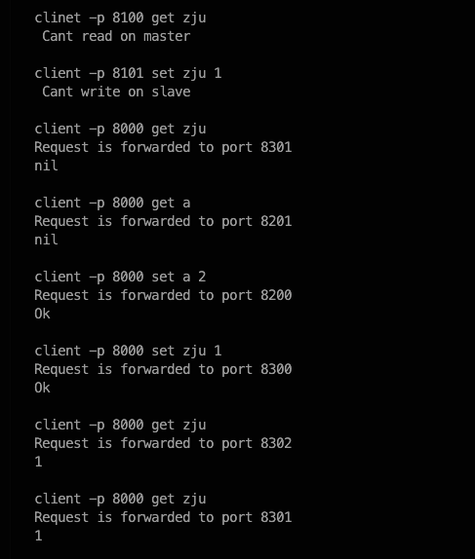
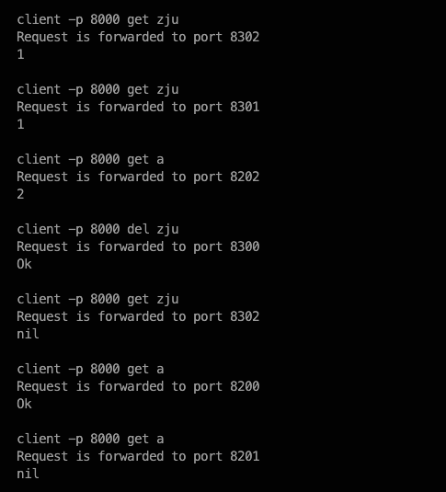
Cli接口和功能验证——Cluster集群

Slide 12
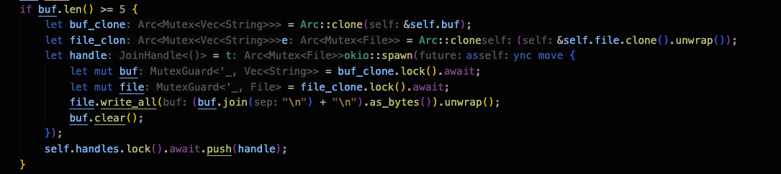
额外实现：Graceful Exit
因为volo本身已经有一定的graceful exit 我们需要应对的是异步的AOF的执行问题
首先对于每一个异步写AOF都存储句柄

Slide 13
额外实现：Graceful Exit
Volo的graceful exit结束后 会运行完run，我们在run后面继续处理异步AOF
首先要把server里没写进去文件的buf给写出，但问题在于service是私有的，我们拿不到service内部的buf了
方法：用Arc，server里面共享该Arc所有权

Slide 14
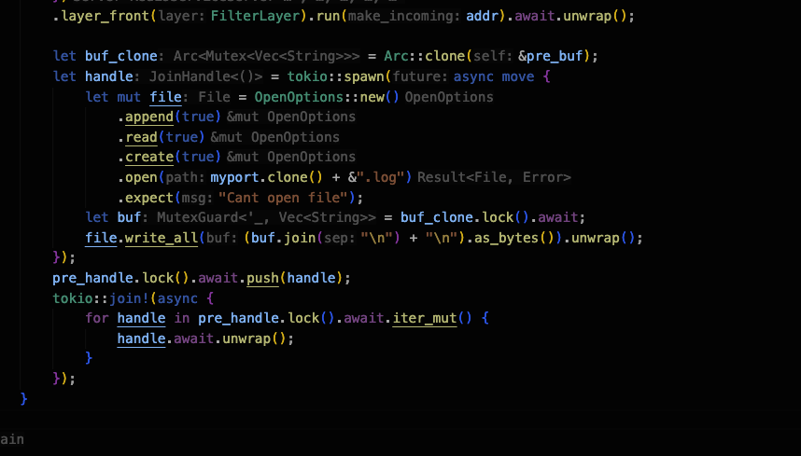
额外实现：Graceful Exit
Run结束后 我们从arc拿到buf和句柄列表，把buf写出并且等待所有句柄结束

Slide 15
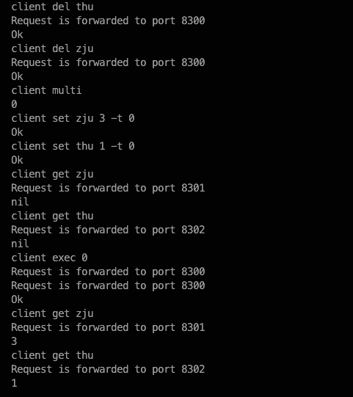
额外实现：Multi+Exec

Slide 16
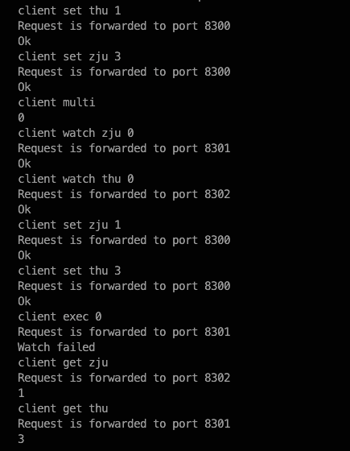
额外实现：Watch

Slide 17
感谢您的聆听与指导
第二组：高晨昊 曾楚芮 刘子鸣

